Slide 1
Sesión 5.
Cómo funciona la lactancia materna
© UNICEF/UN0202182

Slide 2
Sesión 5. Objetivos: Cómo funciona la lactancia materna
Después de completar esta sesión, los participantes serán capaces de describir:
las partes del pecho que participan en la lactancia y su función;
la fisiología de las hormonas de la lactancia;
la fisiología de la producción y eyección de la leche materna;
la diferencia entre un agarre adecuado e inadecuado del bebé al pecho;
los cuatro puntos clave del agarre, y
el mecanismo de la succión cuando el bebé se agarra bien o mal al pecho.

Slide 3
Anatomía del pecho
La oxitocina hace que se contraigan
Células musculares
Células secretoras de leche
La prolactina hace que secreten leche
Conductos galactóforos
Conductos galactóforos grandes
Pezón
Aréola
Glándulas de Montgomery
Tejido de sostén y grasa
Alvéolos
© Felicity Savage

Slide 4
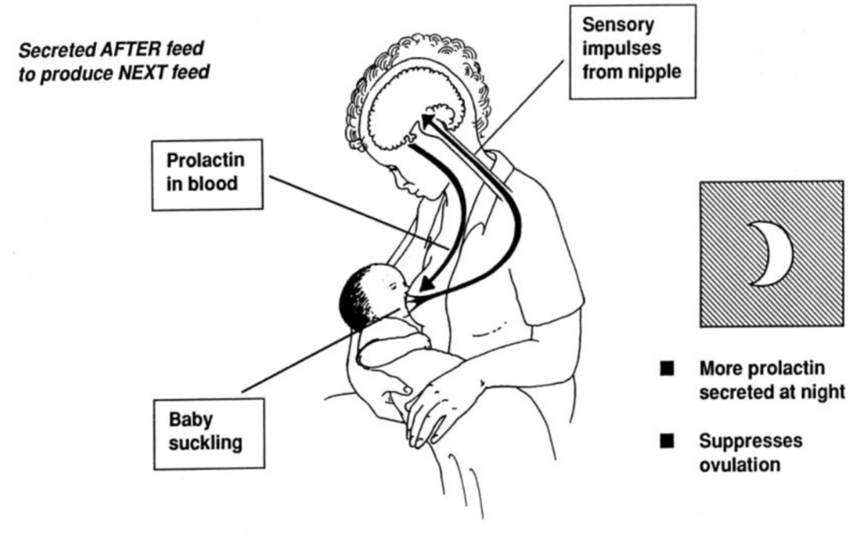
Prolactina
Impulsos sensoriales del pezón
Se secreta DESPUÉS de amamantar
para producir la leche de la PRÓXIMA toma
Prolactina en la sangre
Se secreta más prolactina en la noche
Bebé mamando
Suprime la ovulación
© Felicity Savage

Slide 5
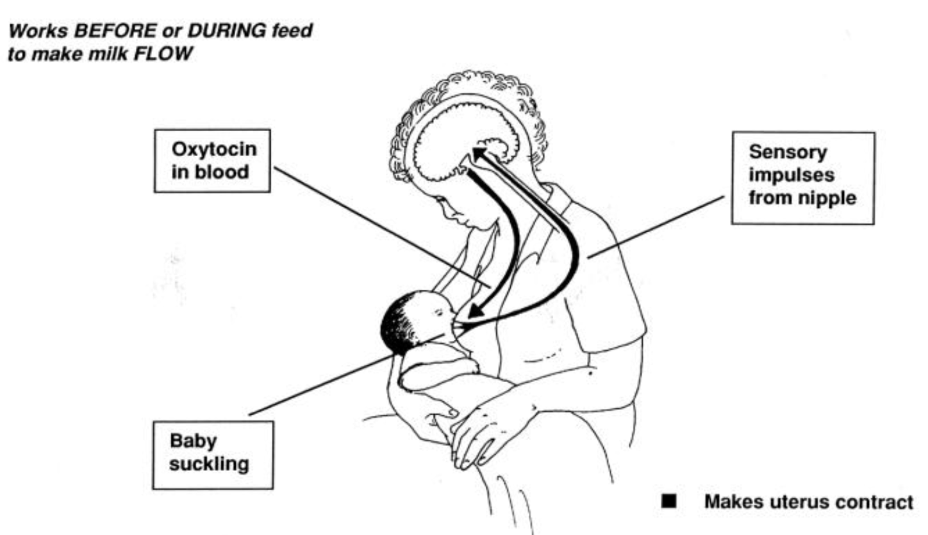
Reflejo de la oxitocina
Funciona ANTES y DURANTE la toma para hacer que FLUYA la leche
Oxitocina en la sangre
Impulsos sensoriales del pezón
Bebé mamando
Hace que el útero se contraiga
© Felicity Savage

Slide 6
Favorecer y obstaculizar el reflejo de la oxitocina
Estos favorecen el reflejo
Estos obstaculizan el reflejo
Pensar con cariño en el bebé
Oír los sonidos del bebé
Ver al bebé
Tocar al bebé
Confianza
Preocupación
Estrés
Dolor
Duda
© OMS/Yoshi Shimizu

Slide 7
Signos y sensaciones del reflejo de la oxitocina:
una sensación de presión o de hormigueo en los pechos justo antes alimentar a su bebé o durante una amamantada;
flujo de leche que brota de los pechos cuando piensa en su bebé u oye el llanto de su bebé;
goteo de leche del otro pecho, cuando su bebé está mamando.
leche que brota de su pecho en chorros finos, si su bebé suelta el pecho durante una toma;
dolor por las contracciones uterinas, a veces con un sangrado, durante las tomas en la primera semana;
succiones lentas y profundas y deglución del bebé, que demuestran que la leche materna está fluyendo a su boca.
5/7

Slide 8
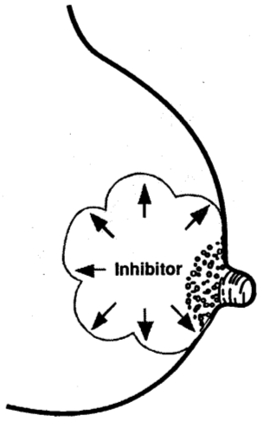
Factor inhibidor de la lactación (FIL)
Si el pecho permanece lleno de leche, se interrumpe la secreción.
Inhibidor
© Felicity Savage

Slide 9
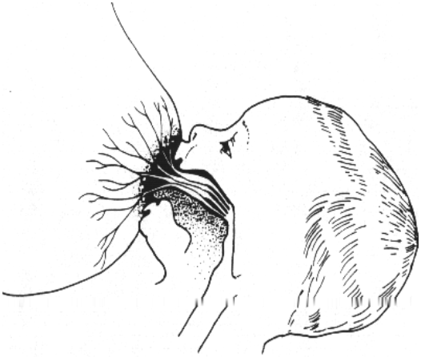
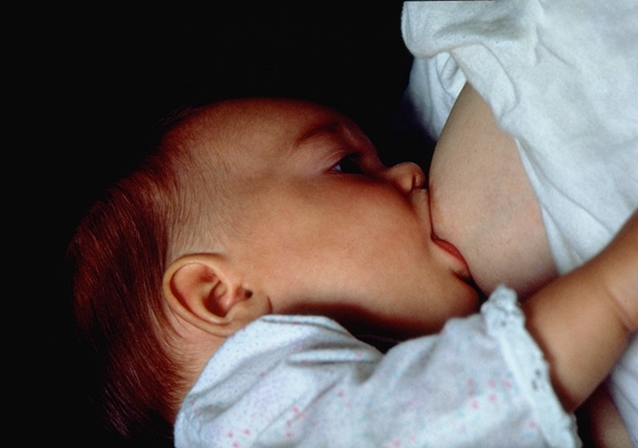
Agarre al pecho
© Felicity Savage

Slide 10
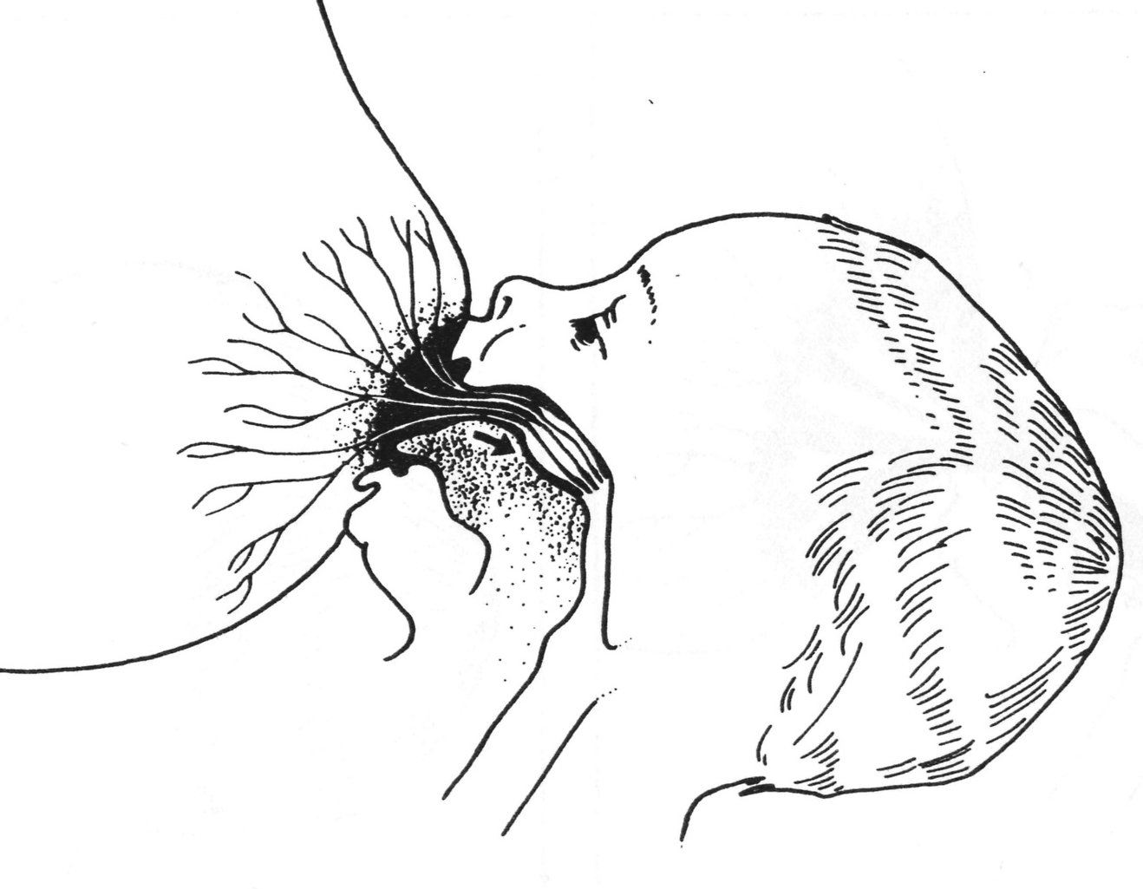
Fíjese en la flecha
© Felicity Savage

Slide 11
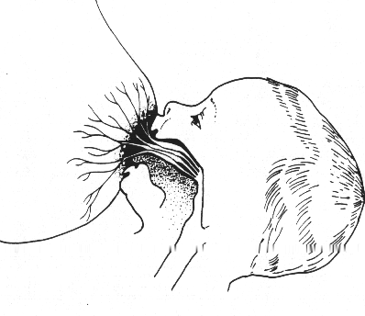
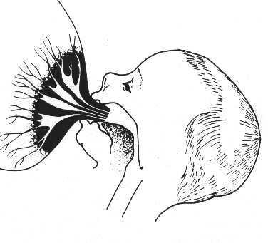
Agarre adecuado e inadecuado
¿Qué observan?
1
2
© Felicity Savage

Slide 12
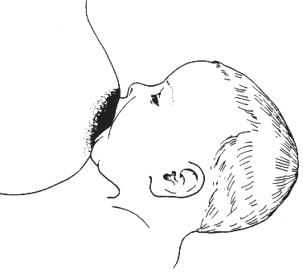
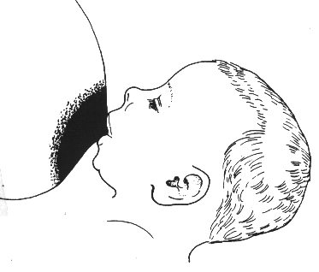
Agarre: Apariencia externa
¿Qué observan?
1
2
© Felicity Savage

Slide 13
Agarre adecuado
Se ve más aréola por encima de la boca del bebé que por debajo.
La boca del bebé está completamente abierta.
El labio inferior se dirige hacia fuera.
El mentón toca la mama (o casi).

Slide 14
Agarre inadecuado
Se ve menos aréola por encima de la boca del bebé que por abajo (es posible que usted vea proporción igual de la aréola por encima y por debajo de la boca).
La boca no está completamente abierta.
El labio inferior se dirige hacia delante o está invertido.
El mentón está lejos de la mama.

Slide 15
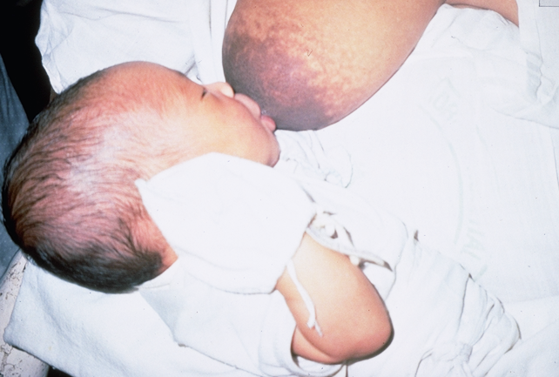
Consecuencias de un agarre inadecuado
Pezones dolorosos.
Pezones lesionados.
Congestión.
El bebé está insatisfecho y llora mucho.
El bebé mama con frecuencia y durante mucho tiempo.
Producción láctea reducida.
El bebé no aumenta de peso.
© Felicity Savage

Slide 16
Reflejos en el bebé
Reflejo de búsqueda
Cuando algo toca sus labios, el bebé abre la boca y dirige la lengua hacia abajo y adelante
Habilidad
La madre aprende a colocar al bebé
El bebé aprende a introducir el pecho a su boca
Reflejo de succión
Cuando algo toca su paladar, el bebé succiona
Reflejo de deglución
Cuando su boca se llena de leche, el bebé traga
© Felicity Savage

